Slide 1

FILMSKA IZRAŽAJNA SREDSTVA
UDRUGA DJECA
SUSREĆU UMJETNOST

Slide 2
ŠTO JE FILM?
Umjetnički slikovni i zvučni zapis svijeta.

Slide 3
KOJA JE RAZLIKA IZMEĐU SUVREMENOG I STAROG ZAPISA FILMA?
Nekada se film zapisivao na filmsku traku, a danas se najčešće zapisuje u digitalnom obliku.

Slide 4
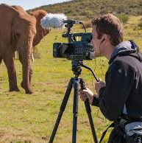


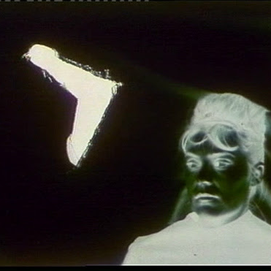
KAKO SMO PODIJELILI FILMSKE RODOVE?
Dokumentarni
Igrani
Animirani
Eksperimentalni

Slide 5
Film može biti:
DULJINA TRAJANJA
UPOTREBA BOJE
UPOTREBA ZVUKA
KRATKOMETRAŽNI
DUGOMETRAŽNI
U BOJI
CRNO-BIJELI
NIJEMI
ZVUČNI

Slide 6
Filmska izražajna sredstva
(neka od njih)
KADAR
FILMSKI PLAN
KUT SNIMANJA

Slide 7
KADAR
Osnovna jedinica filma.
Neprekinuti snimak (od paljenja do gašenja kamere).

Slide 8
KADAR PO DULJINI
DUGI
KRATKI
Trajanje je subjektivno, ovisno o promatraču, napetosti radnje prikazanog kadra

Slide 9
KADAR PREMA POKRETLJIVOSTI KAMERE
STATIČAN (kao na stativu)
DINAMIČAN (u pokretu)

Slide 10
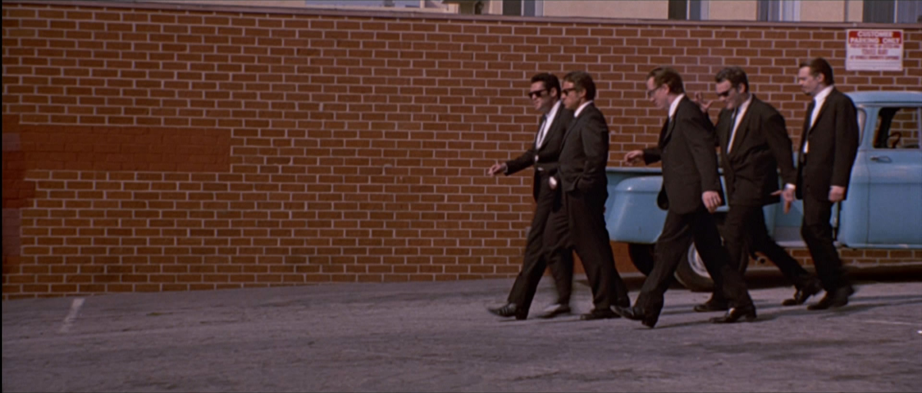
KADAR
Kadar s obzirom na promatrača (publiku)
OBJEKTIVAN
Mi kao publika promatramo događanje izvana, bez uplitanja.

Slide 11
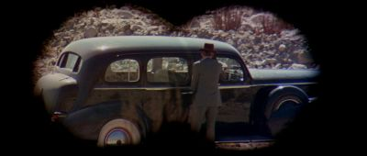
KADAR
Kadar s obzirom na promatrača (publiku)
SUBJEKTIVAN
Kao da gledamo kroz oči nekog od likova.

Slide 12
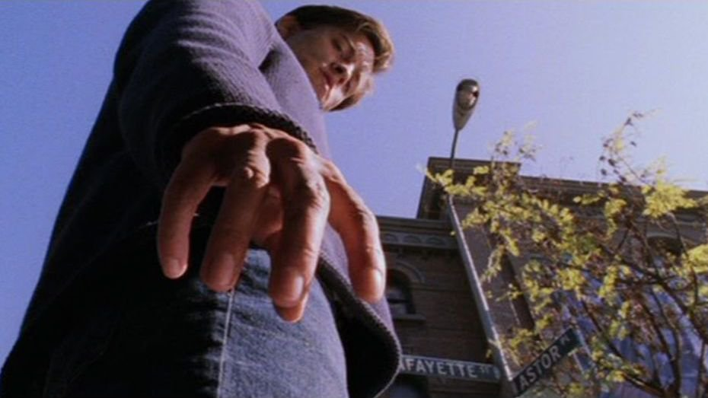
KADAR
Kadar s obzirom na promatrača (publiku)
AUTORSKI
Redatelj ga rabi namjerno, jasno je da tako ne promatramo svijet.

Slide 13
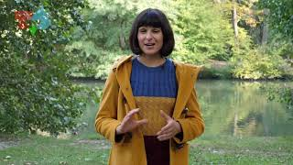
Kadar s obzirom na promatrača (publiku)
Osnovna jedinica filma.

Slide 14
FILMSKI PLAN
UDALJENOST KAMERE OD ONOGA ŠTO SNIMA
– u odnosu na osobu (lik)

Slide 15
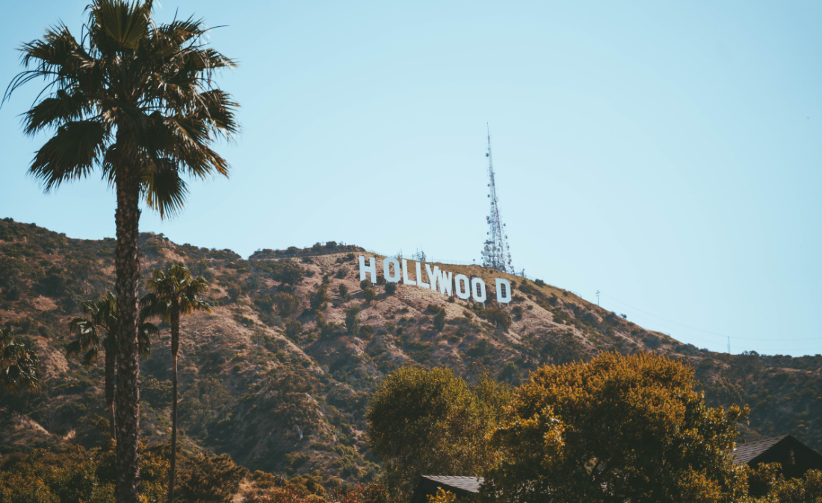
KADAR
TOTAL
Cjelina većeg ambijenta.
Velika udaljenost.
Likove/osobe gotovo ni ne prepoznajemo ili sasvim bez likova.

Slide 16
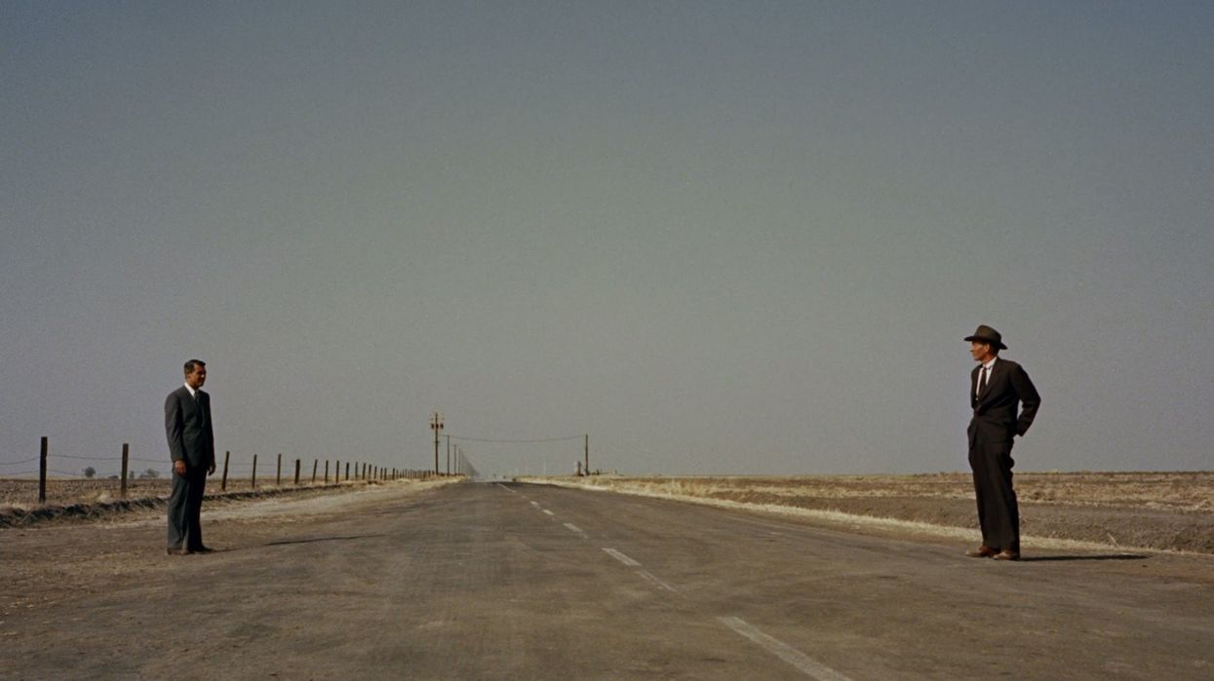
KADAR
POLUTOTAL
Cijela osoba i prostor oko nje.
Važan je i lik i prostor u kojem se nalazi.

Slide 17
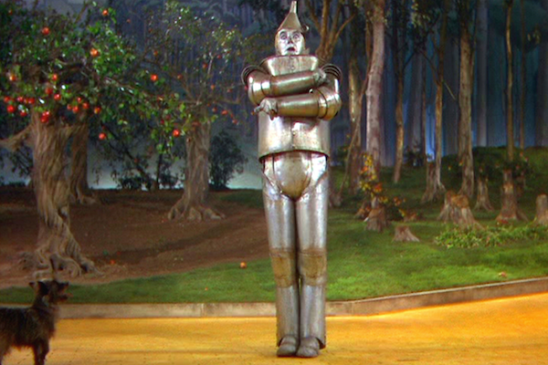
KADAR
SREDNJI PLAN
Cijela osoba unutar okvira.

Slide 18
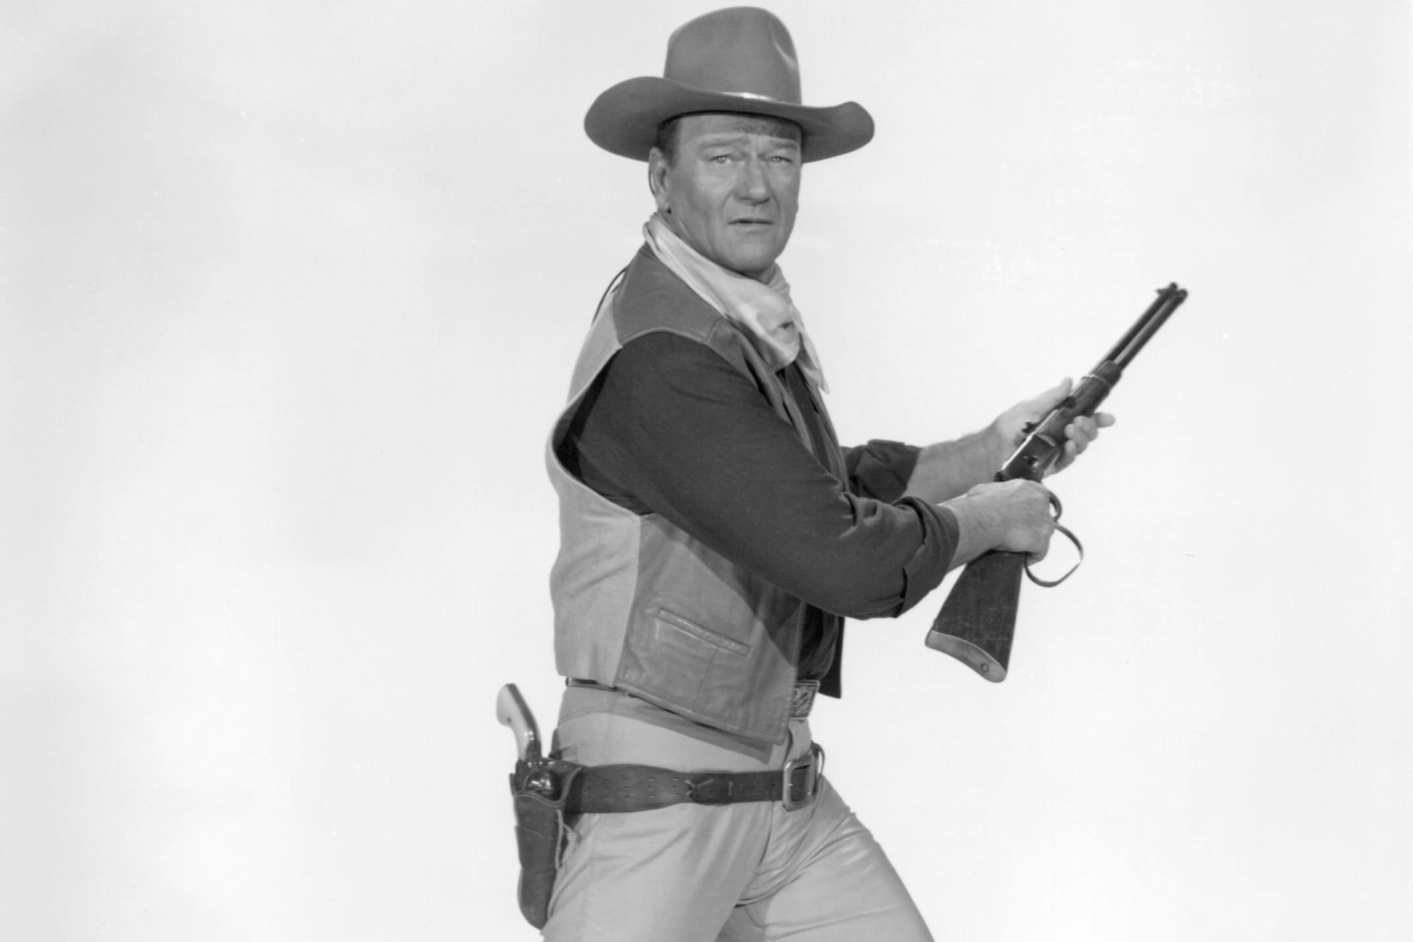
KADAR
AMERIČKI (VESTERN) PLAN
Prikaz osobe do koljena.

Slide 19
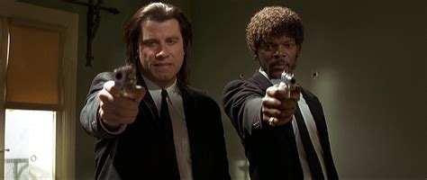
KADAR
BLIZI PLAN
Osoba od tjemena do struka.

Slide 20
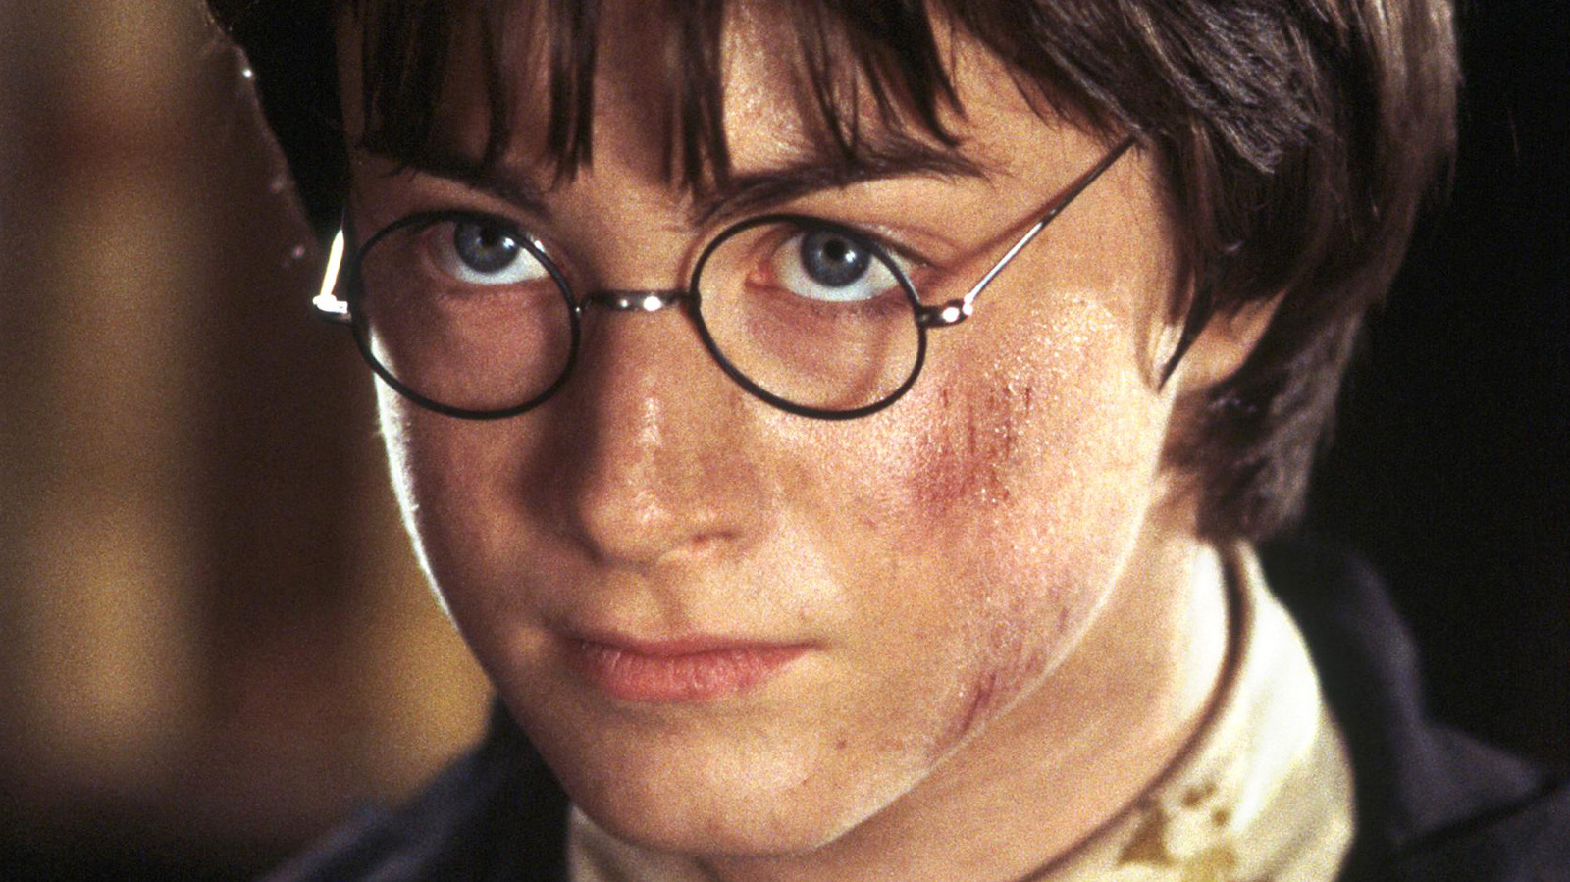
KADAR
KRUPNI PLAN
Glava, uz možda dio ramena.
Vidljive su nam emocije likova.

Slide 21
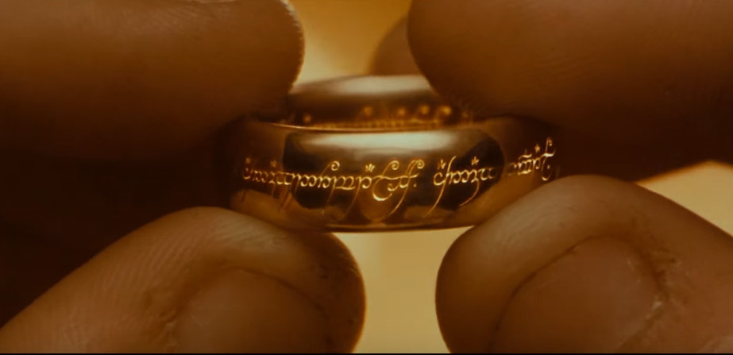
KADAR
DETALJ
Mali dio neke cjeline, npr. uho, ruka, kvaka…

Slide 22
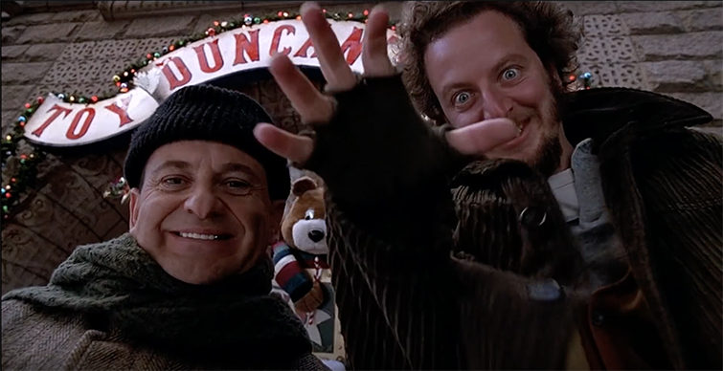
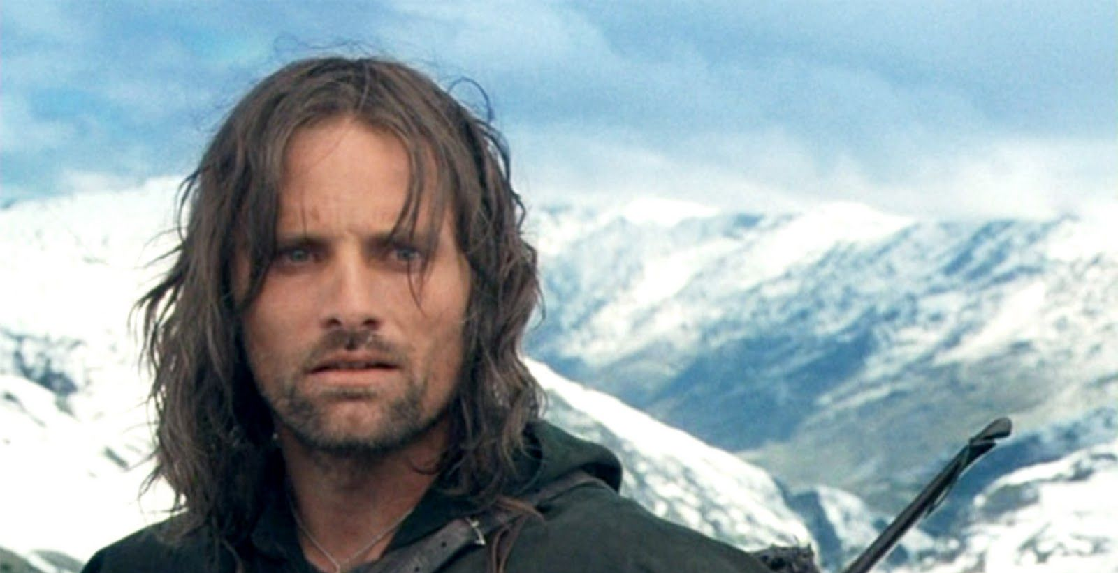
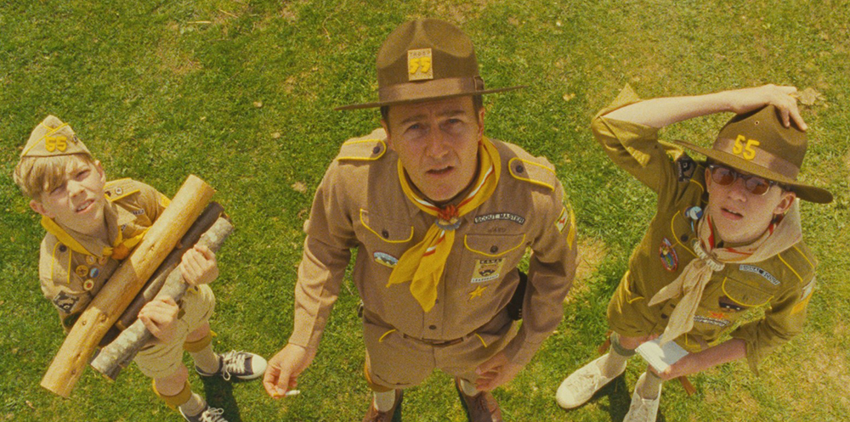
FILMSKI KUT ILI RAKURS
Položaj kamere u odnosu na razinu očiju
DONJI
U RAZINI OČIJU
GORNJI

